Slide 1
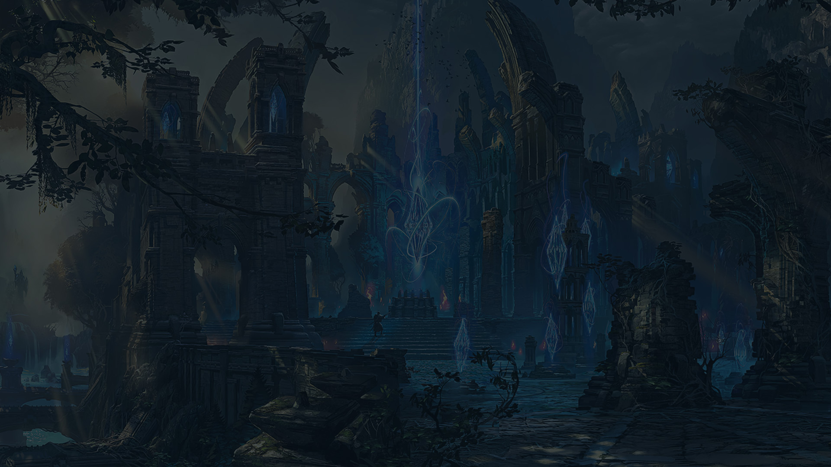

Machine Learning Project
Por Mario Chacón Ruiz.
En Sevilla, 20 de Junio de 2022

Slide 2
Mapa:

Slide 3

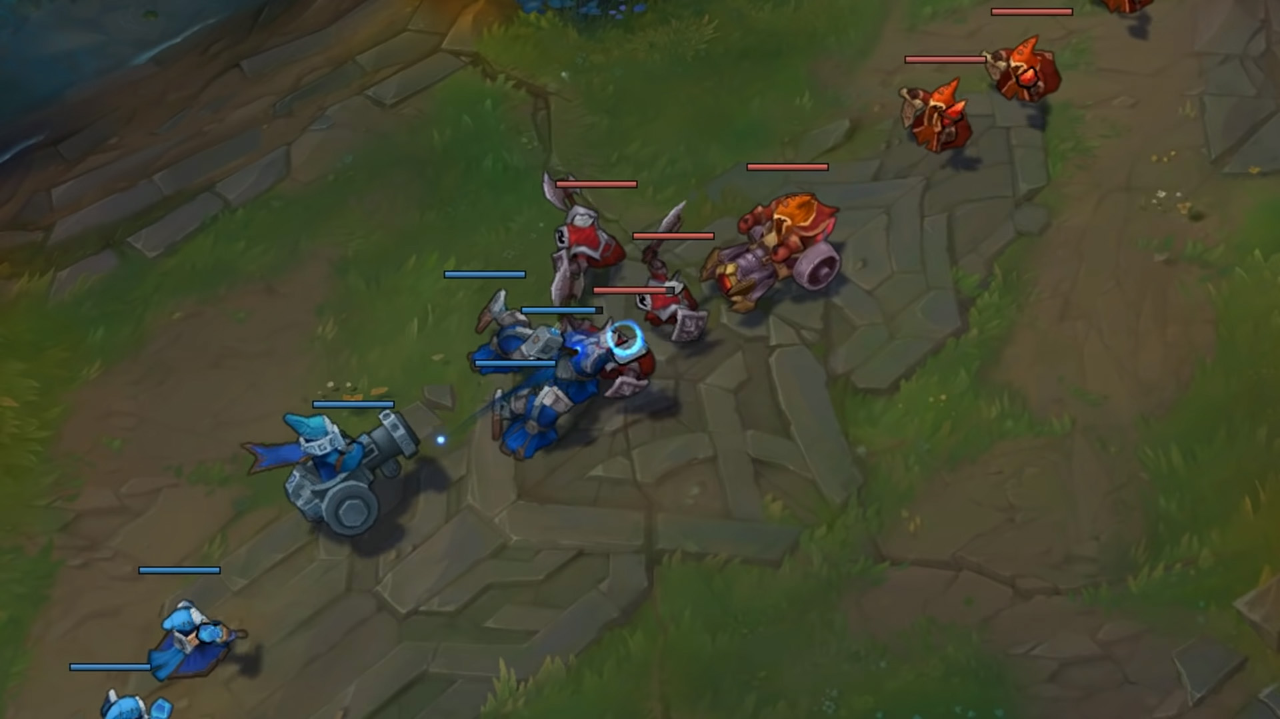
Respecto al EDA:
Elementos con más importancia para conseguir la victoria:
· Oro
· Experiencia
· Estructuras

Slide 4
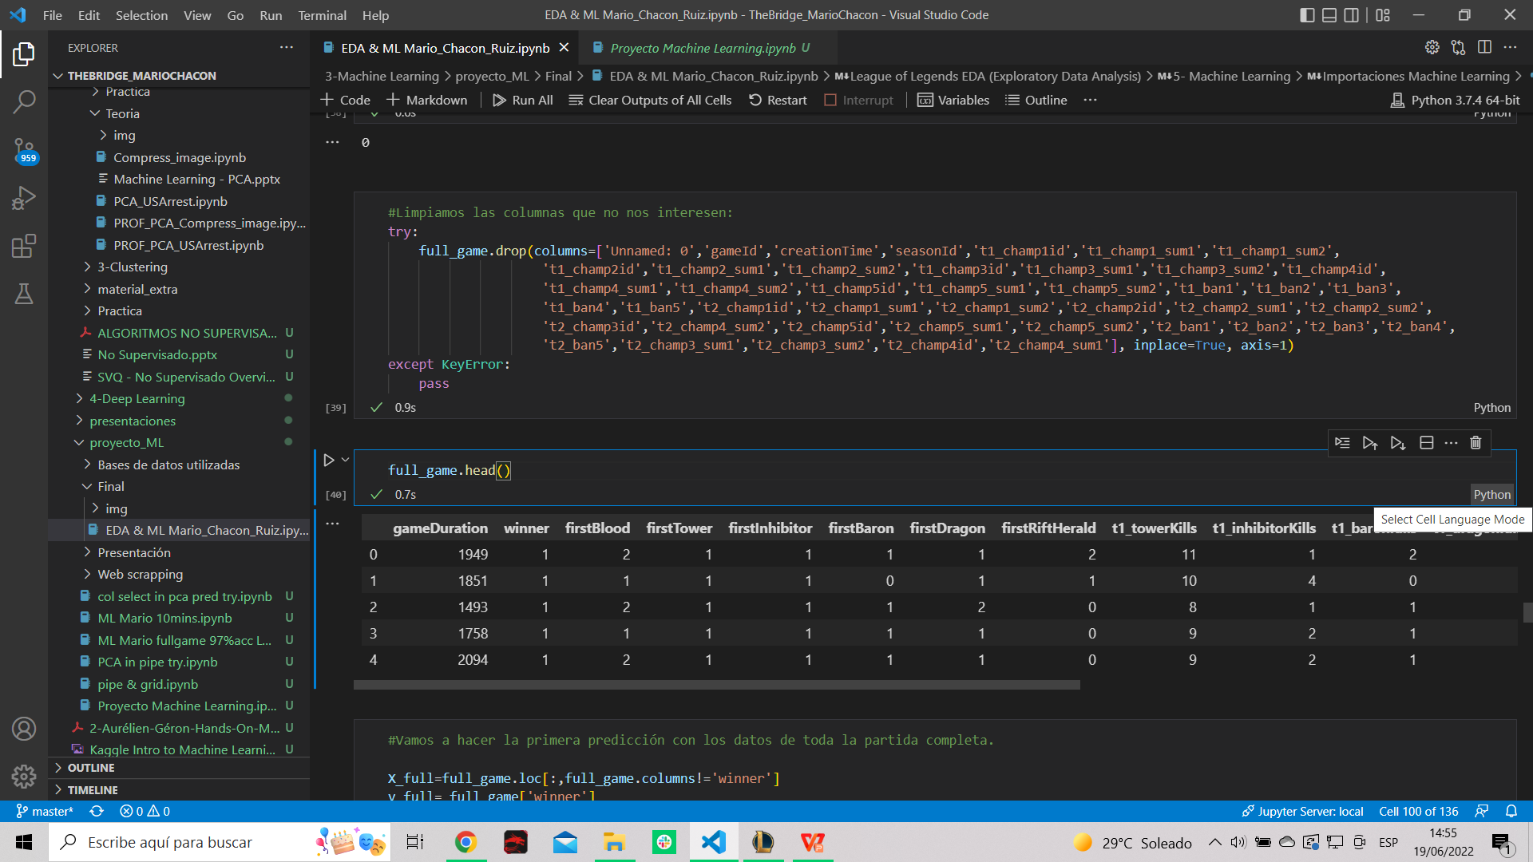
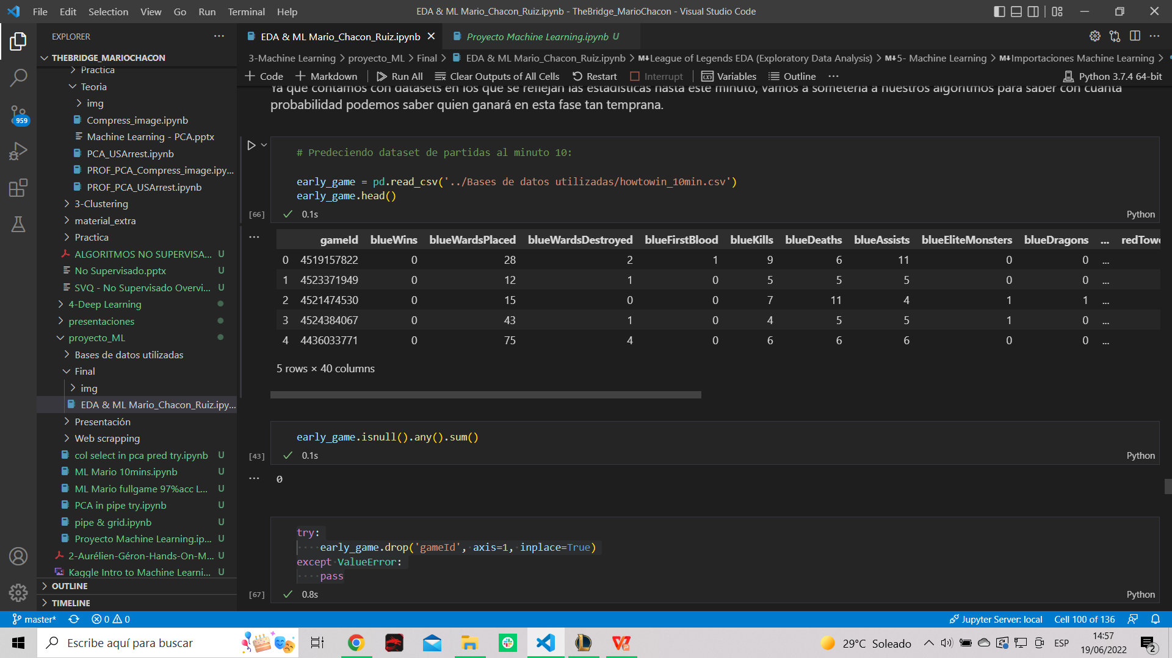
Aplicaciones a Machine Learning
¿Podemos predecir quién gana en relación a los datos con los que contamos?
Dataset partidas enteras: Dataset partidas a los 10 minutos:

Slide 5
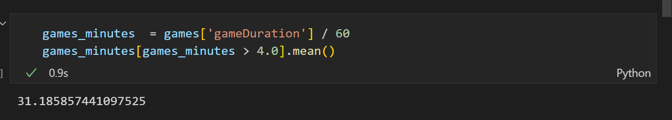
¿Cuánto dura una partida?
Si dividimos la duración de las partidas (actualmente en segundos), eliminamos los remake (partidas nulas que acaban a los 3 min) y hacemos la media tenemos una cifra de 31 minutos.

Slide 6
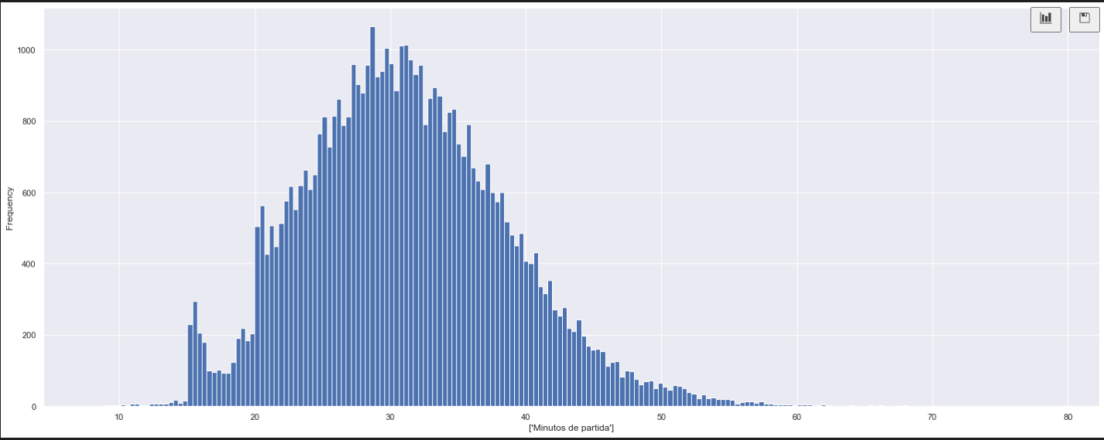

Slide 7
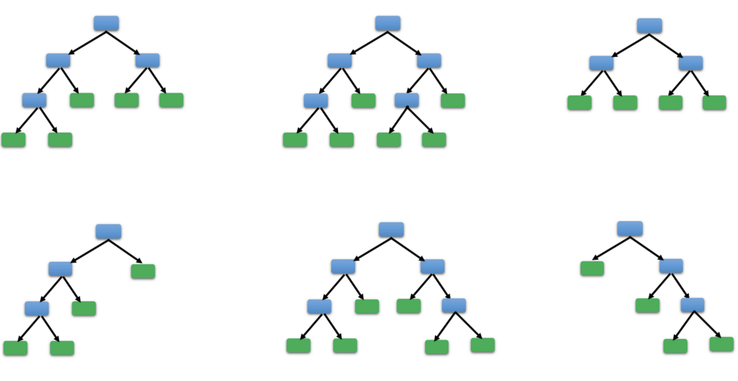
¿Podemos predecir quién gana?
En el dataset de toda la partida:
- Dividimos en train y test.
- Elegimos un modelo de clasificación: RandomForest()
- Entrenamos en train y predecimos en test para un :
97% accuracy score!

Slide 8
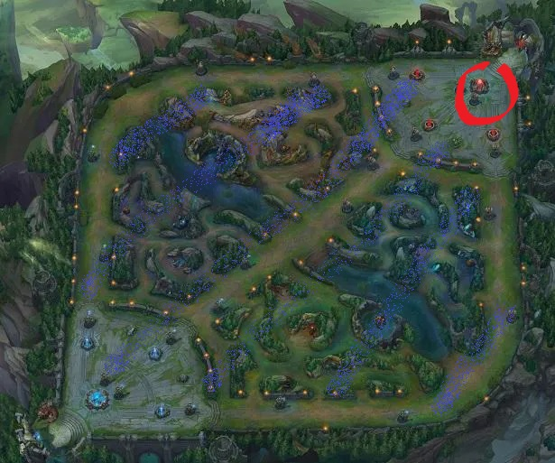
¿Cómo puede pasar esto?
Como vemos, es una predicción casi cantada. Una vez que tenemos todos los datos, es muy fácil saber quién ganará.

Slide 9
Una partida se compone de:
Early game
Mid game
Late game.

Slide 10
Early game
Mid game
Late game.
97% de precisión
boooring...

Slide 11
Early game
Mid game
Late game.
97% de precisión
boooring...
¿Más interesante?

Slide 12
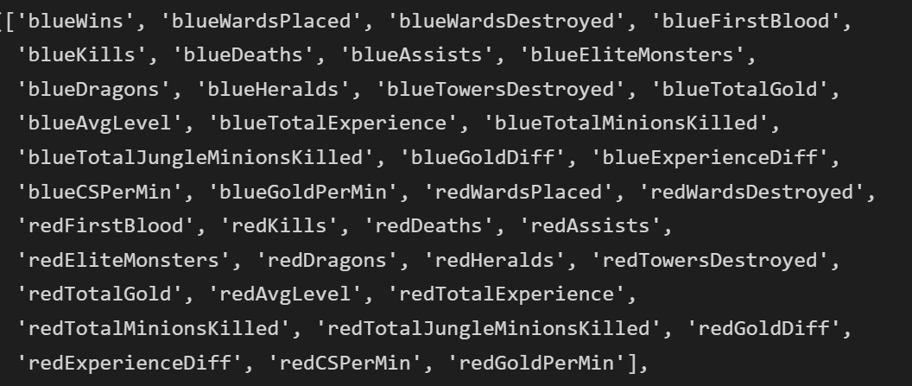
Con el dataset que almacena datos hasta los 10 minutos:
- Establecemos como features todas las columnas excepto el target, el cual será quién gana, si azul o rojo.
- Partimos en train y test.
- Obtenemos un...
73% de score!

Slide 13
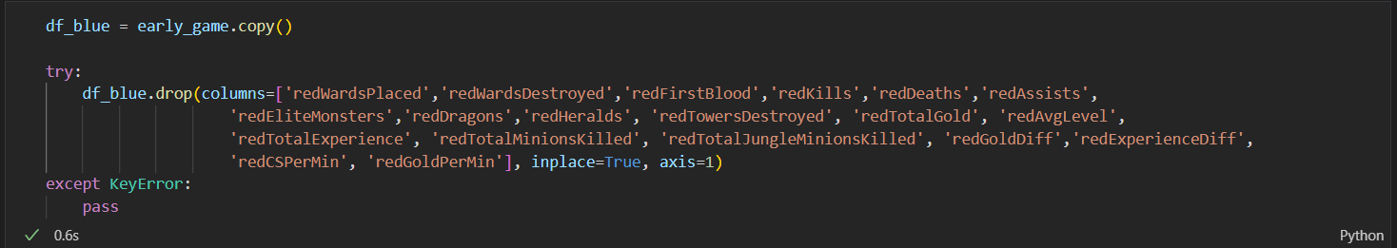
Intentando afinar la cifra que hemos obtenido:
· Seleccionando sólo columnas azules:
73% en la predicción de quién gana

Slide 14
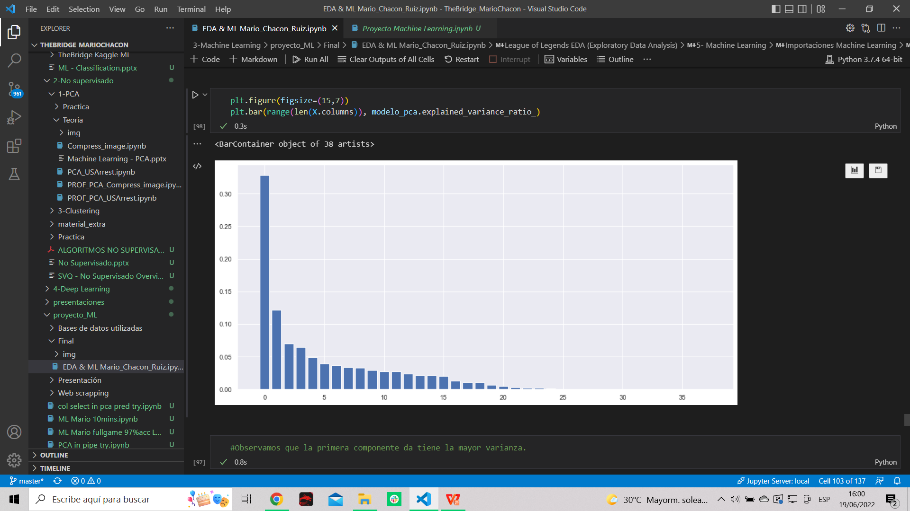
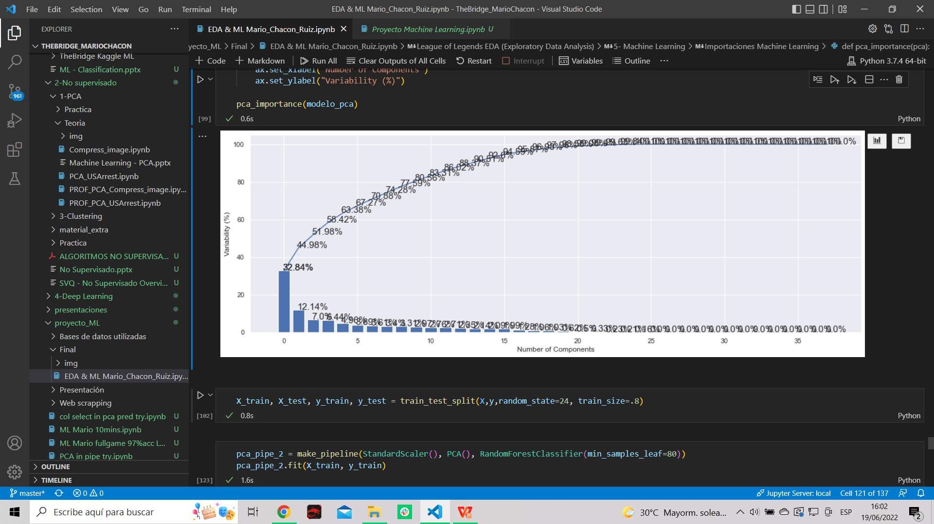
· Aplicando PCA en el modelo:
73% en la predicción

Slide 15
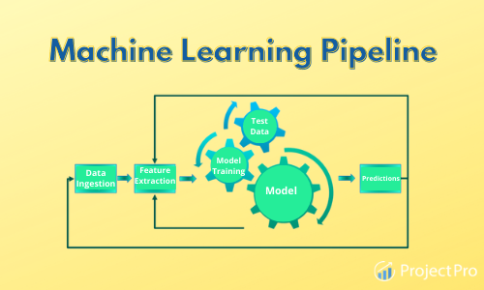
· Anidando GridsearchsCV con Pipelines:
Testeando diferentes estimadores como Regresión Logística y Random Forest Classificator con diferentes parámetros cada uno. Ambos obtienen predicciones del
73%

Slide 16
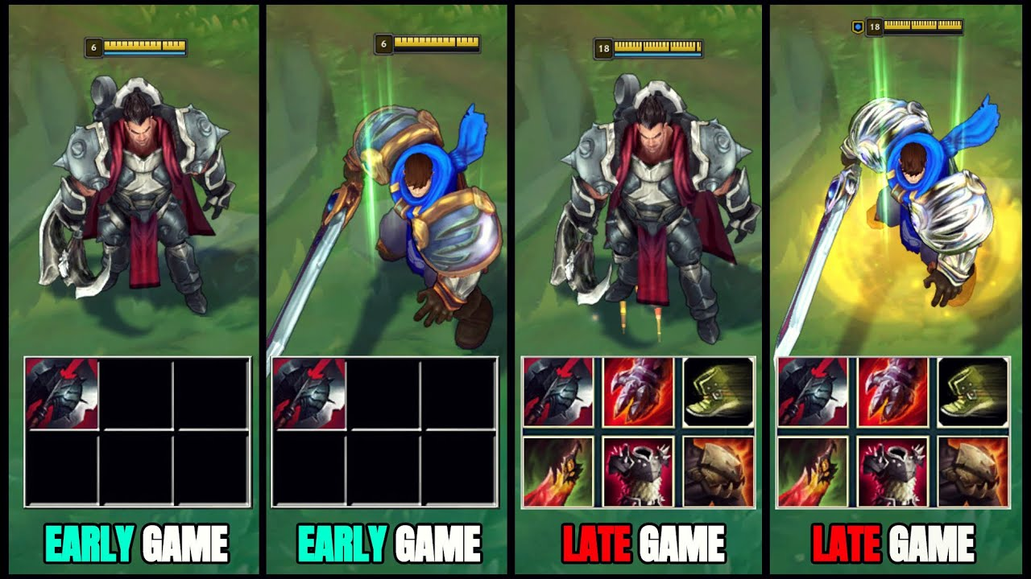
Conclusiones:
La imposibilidad de mejorar el 73% inicial de probabilidad es lógico:
aún faltan muchos minutos para concluir la partida desde el minuto 10 hasta la media de 31 que definimos antes.

Slide 17
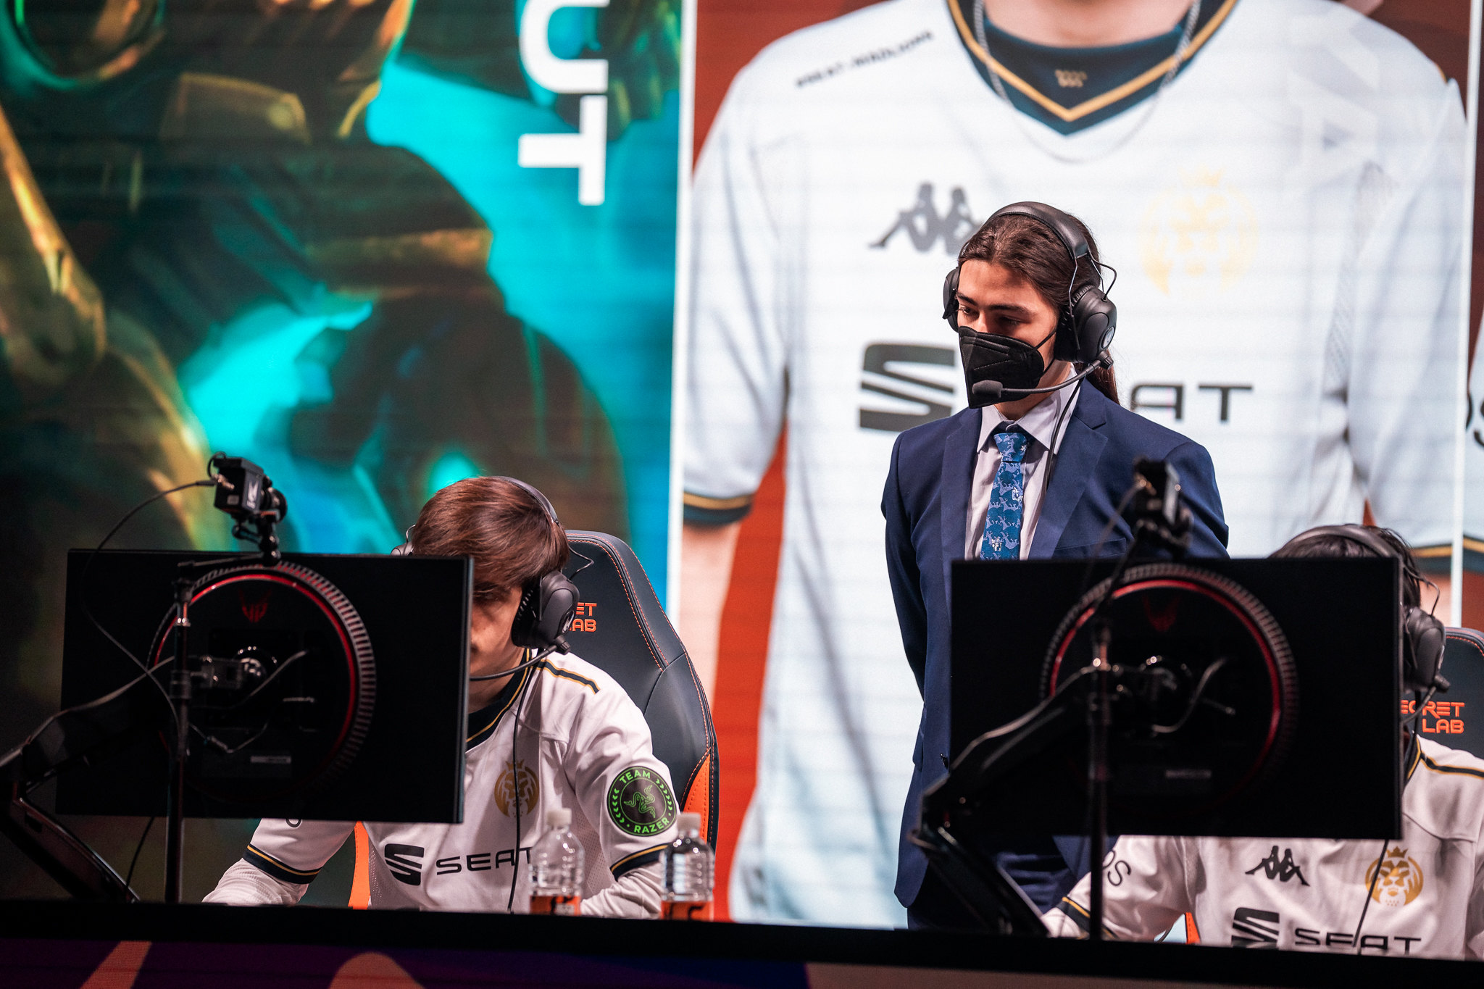
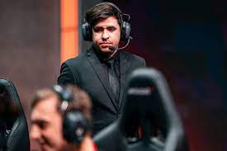
Estimando con un 73% de probabilidad quién ganará la partida:
· En equipos profesionales, el coaching staff puede enfocar los esfuerzos a qué aspectos del juego mejorar.

Slide 18
Estimando con un 73% de probabilidad quién ganará la partida a los 10 mins:
· En el entorno profesional, pueden enfocarse composiciones destinadas a ser más fuertes en early game.

Slide 19
Además, este puede ser un mercado muy lucrativo de cara al mundo de las apuestas deportivas, dándole un enfoque más de negocio al proyecto.

Slide 20
GRACIAS

Slide 21
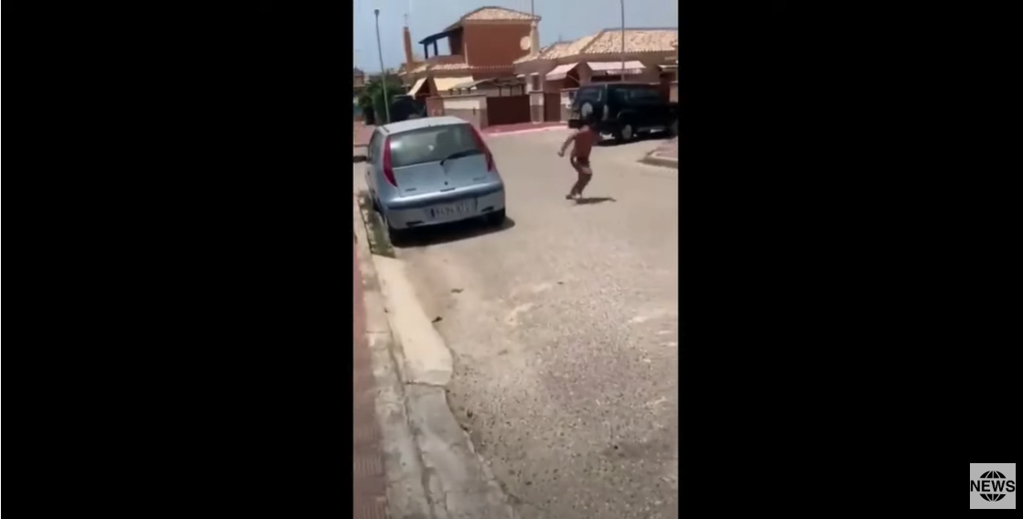
YO

Slide 22
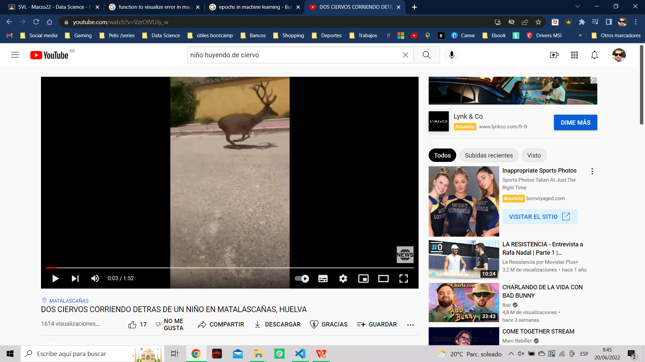
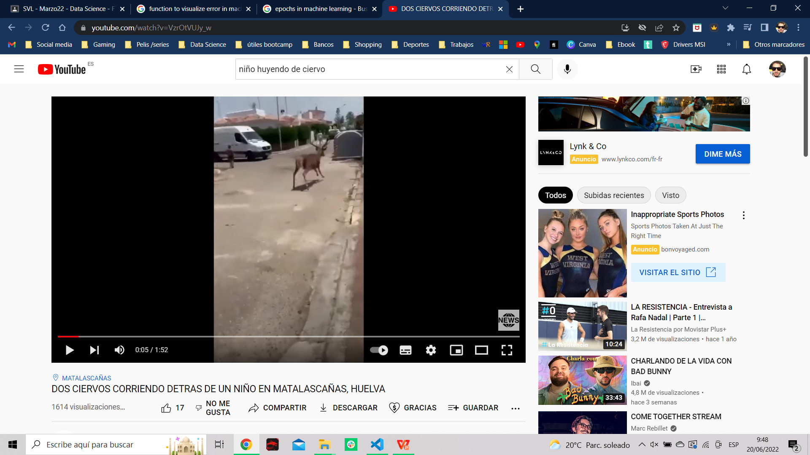
MACHINE LEARNING

